Slide 1
LANSpeedTester
Samuel Agustoni

Slide 2
Introduzione
Applicativo client-server per lo speed testing di una LAN.

Slide 3
Scopo
Fornire un servizio
Verificare il buon funzionamento di una LAN
Risolvere problemi di rete

Slide 4
Requisiti
Applicativo client-server
Software portable
Multipiattaforma
Misura la velocità di trasmissione

Slide 5
Sottorequisiti
Scelta porta d’ascolto del server
Server e client multithread
Statistica delle velocità tra client e server

Slide 6
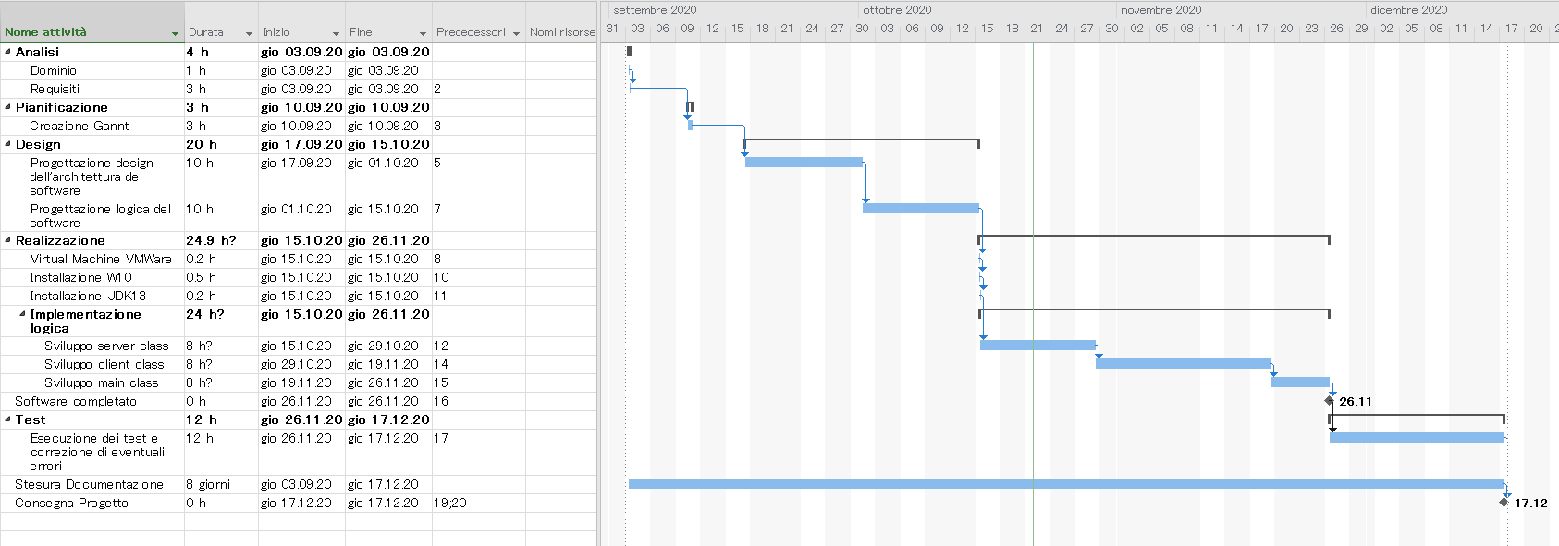
Gannt preventivo

Slide 7
Analisi

Slide 8
Pianificazione

Slide 9
Design

Slide 10
Realizzazione

Slide 11
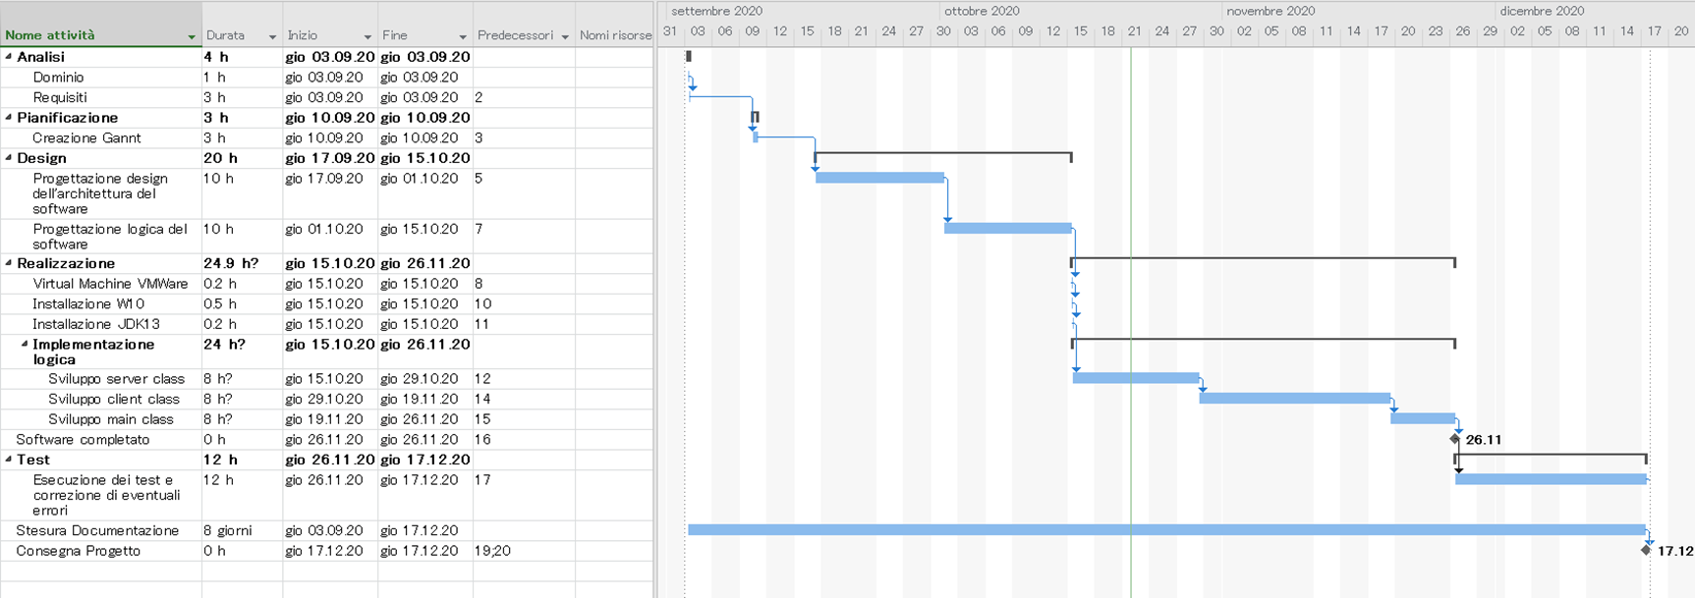
Test

Slide 12
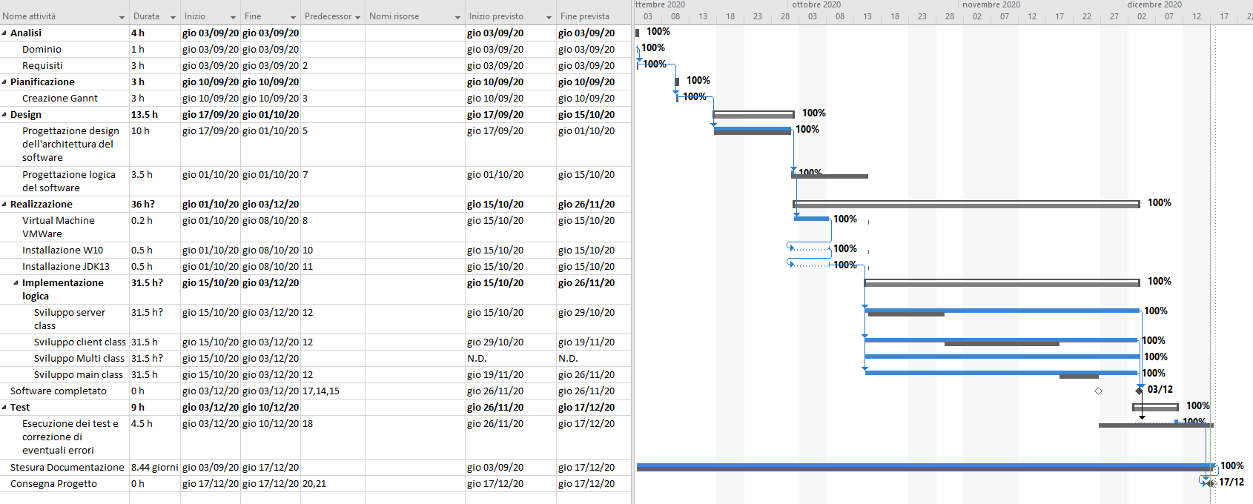
Gannt consuntivo

Slide 13


Preventivo vs Consuntivo

Slide 14
Preventivo vs Consuntivo

Slide 15
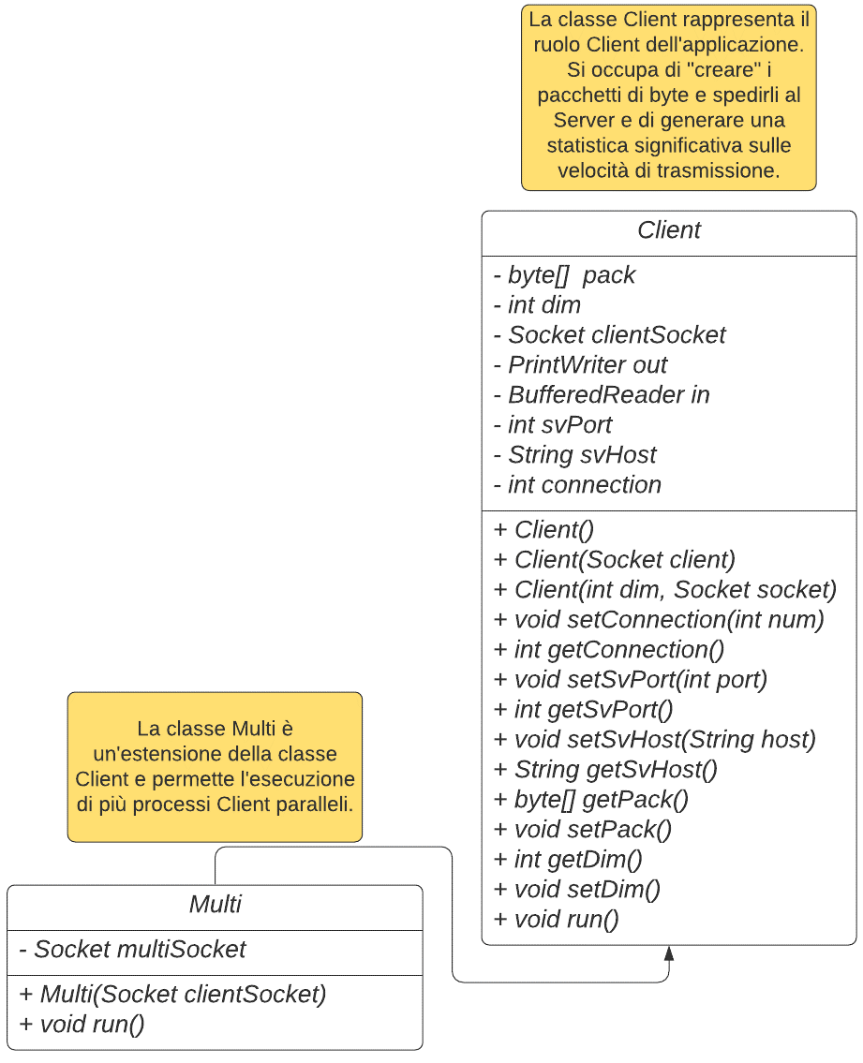
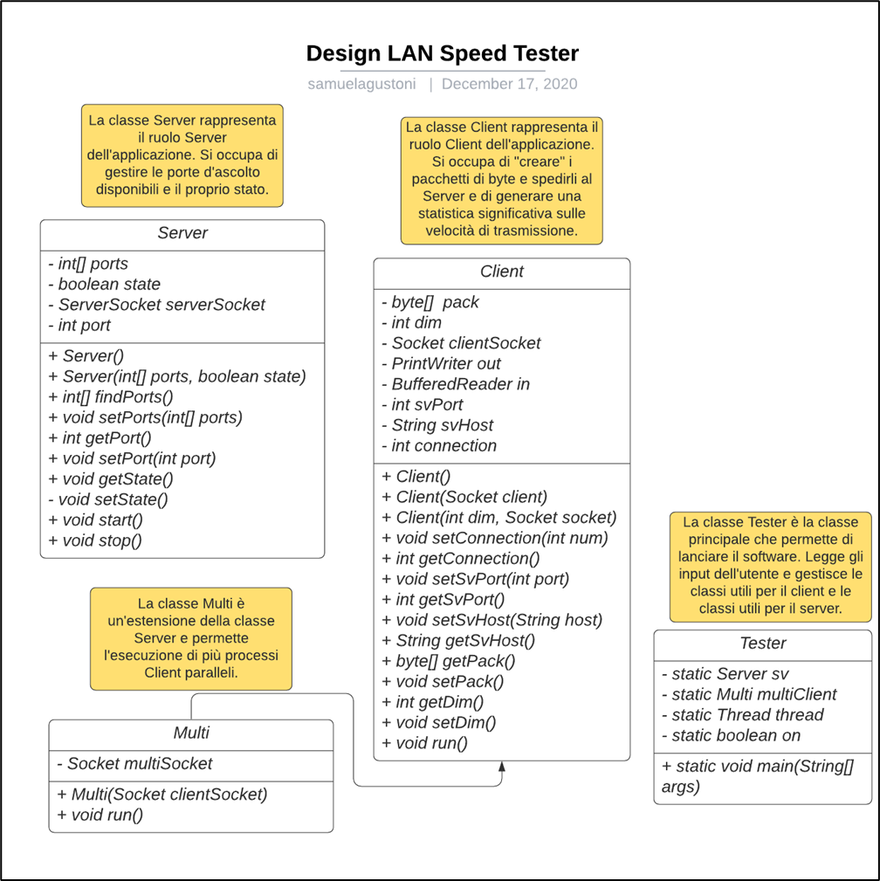
Struttura del codice

Slide 16
Software
VMWare 14
JDK 13
Apache NetBeans 12.1

Slide 17
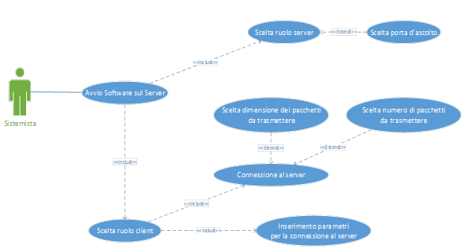
Funzionamento

Slide 18
Test
Sui requisiti
Sui sottorequisiti

Slide 19
Sviluppi futuri
Software scriptabile per favorire il testing
Aggiunta di una GUI

Slide 20
Conclusioni
Grazie per l’attenzione

